Slide 1

Công nghệ 8
Chủ đề 2. Cơ khí
Bài 6. Vật liệu cơ khí (Tiết 1)

Slide 2



Slide 3


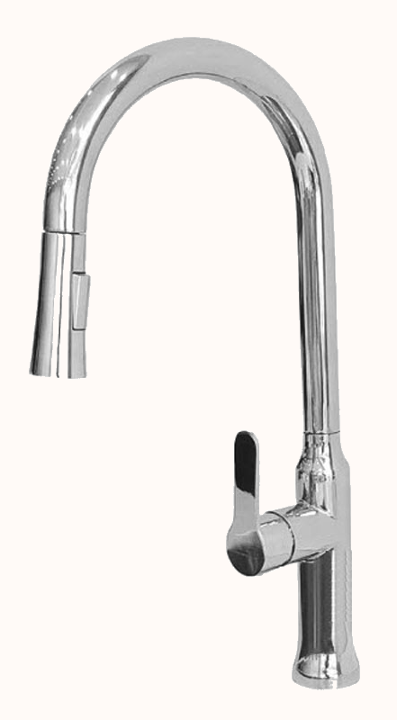
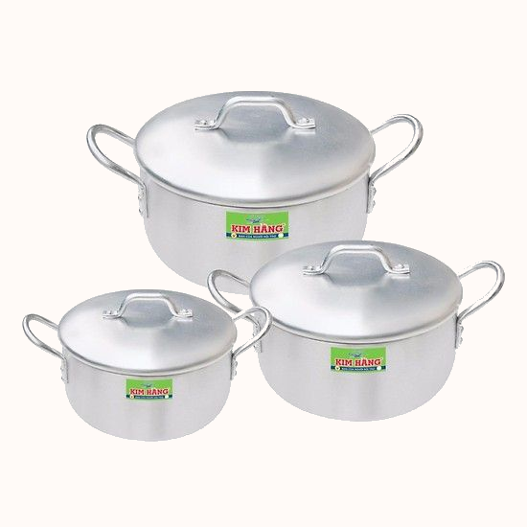
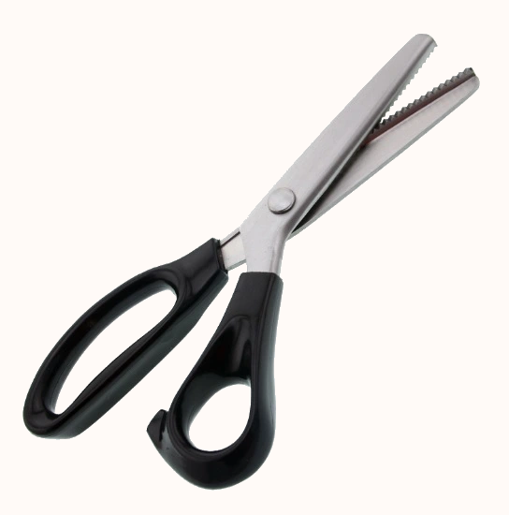
Hãy kể tên một số dụng cụ, đồ dùng trong gia đình em có một phần hoặc toàn bộ được làm bằng kim loại.

Slide 4


Slide 5

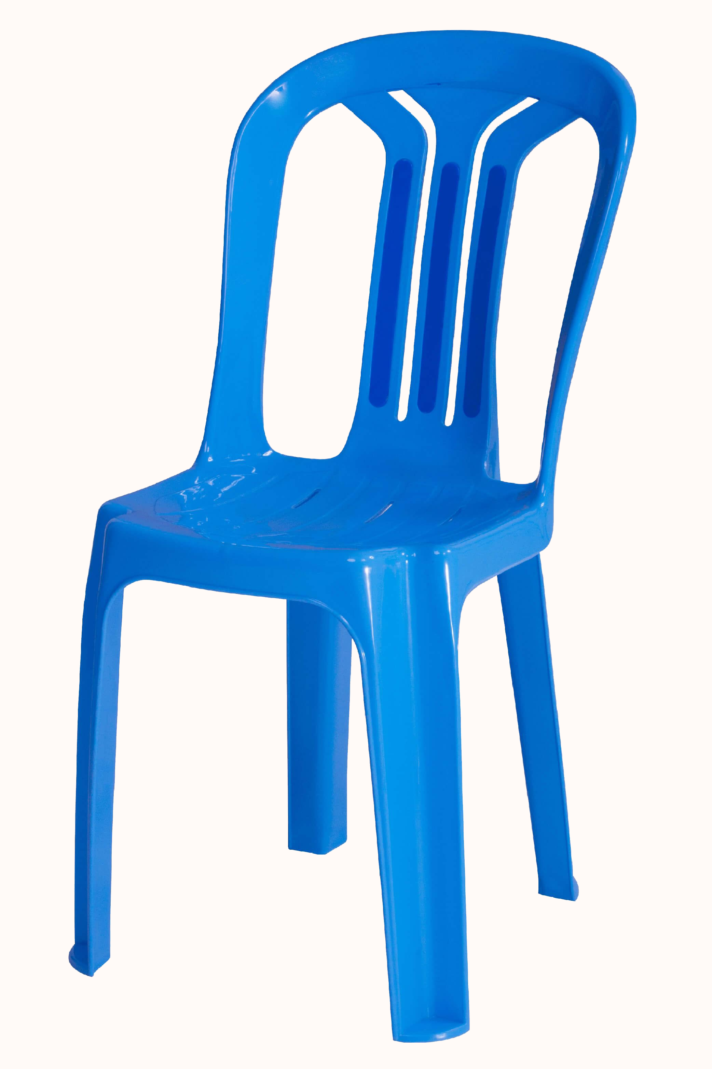
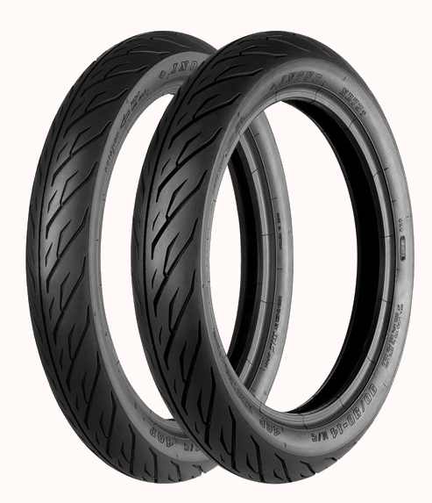

I. KHÁI QUÁT CHUNG VỀ VẬT LIỆU
Hãy kể một số vật dụng được làm từ vật liệu không phải là kim loại?

Slide 6
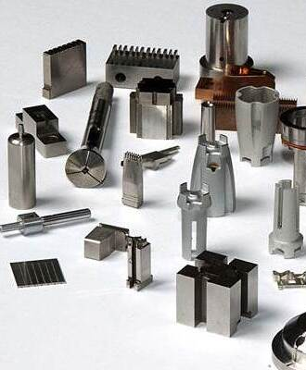
I. KHÁI QUÁT CHUNG VỀ VẬT LIỆU
Vật liệu là các chất, hợp chất có nguồn gốc tự nhiên hoặc nhân tạo được con người dùng để chế tạo ra máy móc, dụng cụ, đồ dùng,... phục vụ cho đời sống.
Vật liệu dùng trong sản xuất rất đa dạng: vật liệu kim loại, vật liệu phi kim loại, vật liệu tổng hợp,...
Vật liệu kim loại và vật liệu phi kim là hai nhóm vật liệu được dùng phổ biến trong sản xuất cơ khí.

Slide 7
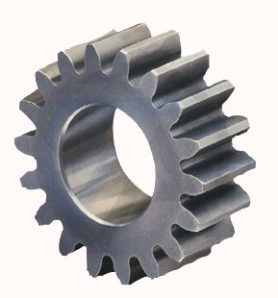
II. MỘT SỐ VẬT LIỆU CƠ KHÍ THÔNG DỤNG
1. Vật liệu kim loại
a) Kim loại đen
Kim loại đen có thành phần chủ yếu là sắt (Fe) và carbon (C). Căn cứ vào tỉ lệ phần trăm carbon người ta chia kim loại đen ra thành thép và gang.

Slide 8
II. MỘT SỐ VẬT LIỆU CƠ KHÍ THÔNG DỤNG
1. Vật liệu kim loại
a) Kim loại đen
Nêu sự khác nhau giữa gang và thép về thành phần cấu tạo, tính chất và ứng dụng.
 | Thép | Gang
Thành phần cấu tạo | Tỉ lệ C ≤ 2,14%≥ | Tỉ lệ C ≥ 2,14%
Tính chất | Bền, cứng, tính dẻo cao, dễ uốn, rèn | Cứng, giòn, có khả năng chịu mài mòn tốt, khó biến dạnh dẻo, không thể kéo thành sợi
Ứng dụng | Chế tạo sản phẩm cơ khí: trục, bánh răng,... | Đúc các chi tiết có hình dạng phức tạp: thân máy, nắp chắn rác

Slide 9
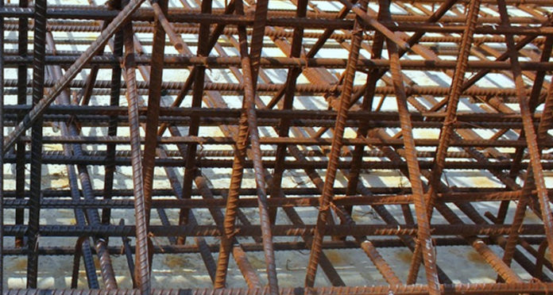
II. MỘT SỐ VẬT LIỆU CƠ KHÍ THÔNG DỤNG
1. Vật liệu kim loại
a) Kim loại đen
Khi không được bảo vệ, bề mặt ngoài bị oxi hoá và có lớp gỉ màu nâu đen.

Slide 10
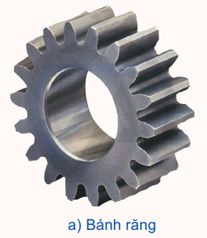
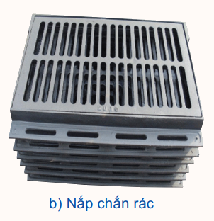
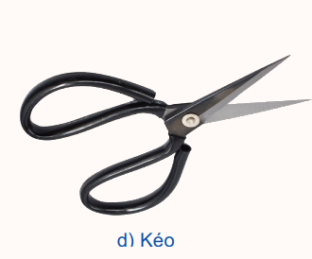
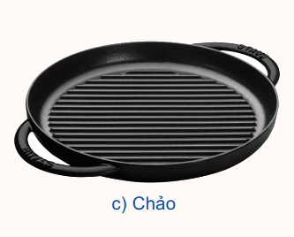
II. MỘT SỐ VẬT LIỆU CƠ KHÍ THÔNG DỤNG
1. Vật liệu kim loại
Sản phẩm nào được làm bằng gang, thép?

Slide 11
II. MỘT SỐ VẬT LIỆU CƠ KHÍ THÔNG DỤNG
1. Vật liệu kim loại
Sản phẩm nào được làm bằng gang, thép?
Gang
Thép

Slide 12


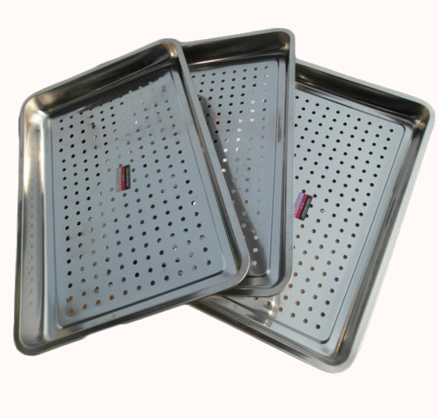
Em có biết
Thép không gỉ (inox) là hợp kim của sắt với carbon, chromium và nickel, trong đó hàm lượng chromium 10%.
Thép không gỉ có khả năng không nhiễm từ hoặc ít nhiễm từ; chịu ăn mòn cao; dễ uốn, dễ hàn và mềm dẻo; được ứng dụng làm đồ gia dụng, vật liệu xây dựng, dụng cụ y tế,…

Slide 13
II. MỘT SỐ VẬT LIỆU CƠ KHÍ THÔNG DỤNG
1. Vật liệu kim loại
b) Kim loại màu
Nêu đặc điểm, tính chất của đồng và nhôm.
 | Đồng | Nhôm
Đặc điểm | Có màu nâu đỏ, ánh kim. Hợp kim của đồng với thiếc có màu nâu, với kẽm có màu vàng. Khi bị oxi hoá, bề mặt ngoài thường bị phủ lớp oxide đồng màu xanh đen. | Có màu trắng bạc, ánh kim. Khi bị oxi hoá, bề mặt của nhôm bị chuyển sang màu sẫm hơn. Một số acid có thể ăn mòn nhôm.

Slide 14
II. MỘT SỐ VẬT LIỆU CƠ KHÍ THÔNG DỤNG
1. Vật liệu kim loại
b) Kim loại màu
Nêu đặc điểm, tính chất của đồng và nhôm.
 | Đồng | Nhôm
Tính chất | Đồng có độ bền cao, dễ kéo dài thành sợi hay dát mỏng, có tính dẫn điện và dẫn nhiệt rất tốt. | Nhôm có khối lượng riêng nhỏ hơn sắt và đồng, rất dễ kéo dài và dát mỏng nhưng độ bền không cao, có tính dẫn điện và dẫn nhiệt tốt.

Slide 15
II. MỘT SỐ VẬT LIỆU CƠ KHÍ THÔNG DỤNG
1. Vật liệu kim loại
b) Kim loại màu
Nêu đặc điểm, tính chất của đồng và nhôm.
 | Đồng | Nhôm
Ứng dụng | Hợp kim đồng được dùng làm cầu dao, bạc lót, vòi nước, đồ mĩ nghệ,... | Hợp kim nhôm để chế tạo thân máy, pít tông động cơ hoặc được dùng để làm vỏ máy bay, xoong nồi, khung cửa kính,...

Slide 16
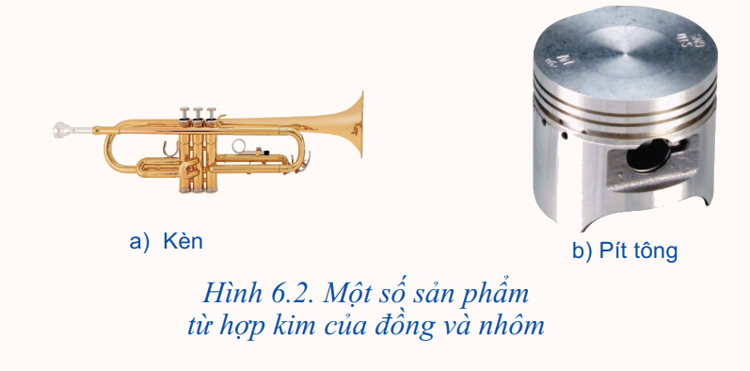
II. MỘT SỐ VẬT LIỆU CƠ KHÍ THÔNG DỤNG
1. Vật liệu kim loại
b) Kim loại màu
Quan sát Hình 6.2 và cho biết: Sản phẩm nào được làm
từ hợp kim của đồng, nhôm?
Hợp kim nhôm
Hợp kim đồng

Slide 17


Slide 18

Câu 1. Hãy nối kim loại đen và kim loại màu với các tính chất tương ứng của từng vật liệu.
Tính chất
a. Không bị ăn mòn hóa học
b. Có từ tính
c. Dễ bị ăn mòn hóa học
d. Không có từ tính
e. Có chứa sắt
g. Độ cứng và độ bền cao
h. Không chứa hoặc chứa rất ít sắt
k. Độ cứng và độ bền cao
Vật liệu
Kim loại đen
Kim loại màu

Slide 19


Slide 20


Quan sát các đồ dùng trong nhà em, tìm bộ phận được làm từ kim loại đen, bộ phận được làm từ kim loại màu.

Slide 21


Slide 22

Vật liệu dùng trong sản xuất cơ khí phổ biến là kim loại đen, kim loại màu, chất dẻo và cao su,... Các vật liệu này được dùng để chế tạo máy móc, đồ gia dụng, đồ mĩ nghệ,...

Slide 23



Hướng dẫn về nhà
Ôn lại kiến thức đã học
Hoàn thành bài tập trong SBT
Đọc và tìm hiểu trước nội dung
II.2 Vật liệu phi kim loại

Slide 24


Slide 25


Like fanpage Hoc10 - Học 1 biết 10 để nhận thêm nhiều tài liệu giảng dạy
theo đường link:
Hoặc truy cập qua QR code

